Slide 1
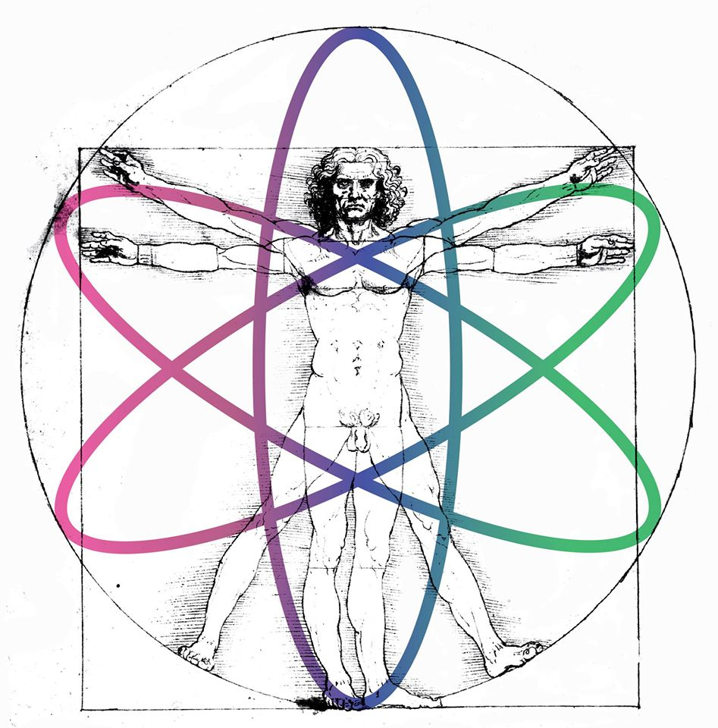
Escuela José Antonio Balseiro 2016
Nuevas Tendencias en Investigación en Física Médica
Introducción a muchas cosas
Martes, Modelo Estándar
Hernán Asorey
asoreyh@cab.cnea.gov.ar

Slide 2
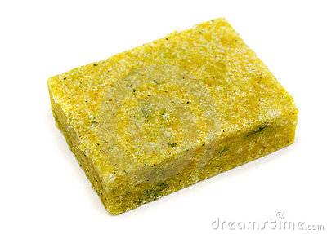
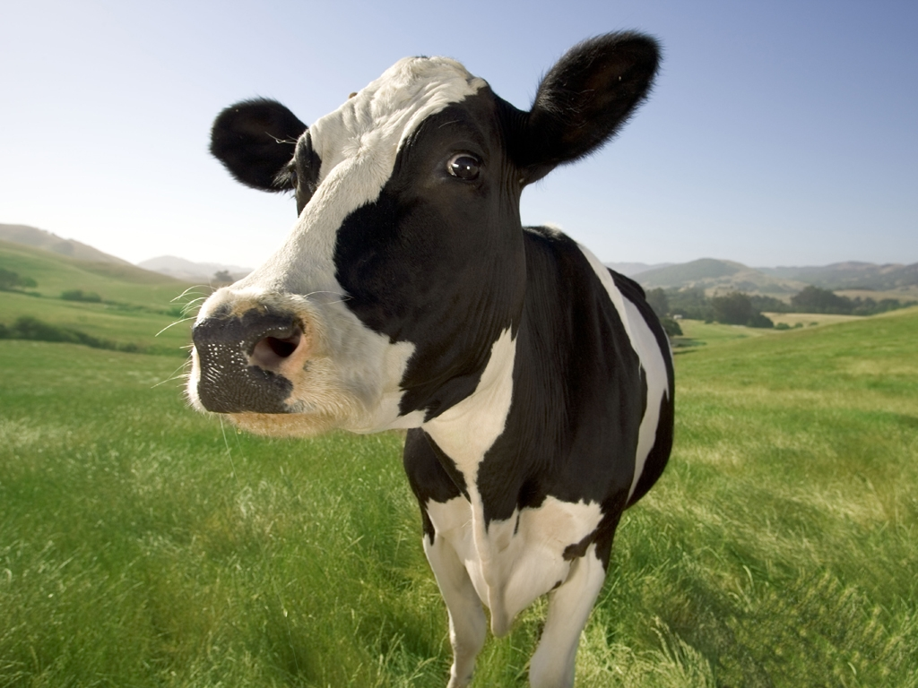
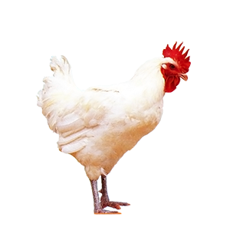

Contenidos: la magia de Knorr^{tm}

Slide 3

Tarea para el hogar
Prestar mucha atención
Indicador de tarea
Pero antes unos disclaimers generales

Slide 4
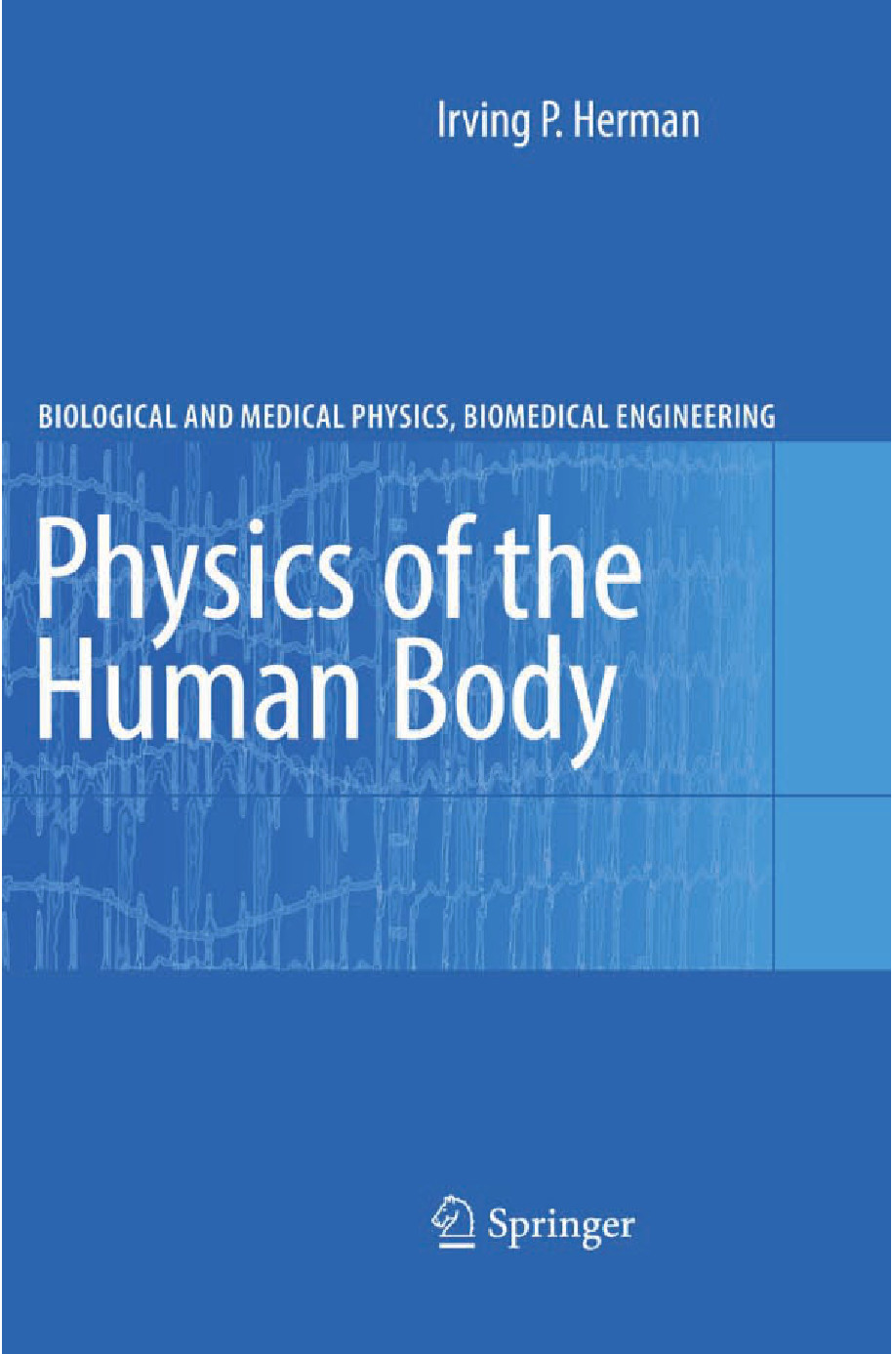
jerga, jerga, jerga
“Much of the problem we have in comprehending specialists in any field is in understanding their jargon, and not in understanding their ideas. This is particularly true for medicine. Much of medical jargon of interest to us is the terminology used in anatomy, and much of that in anatomy relates to directions and positions”
La medicina es descriptiva

Slide 5

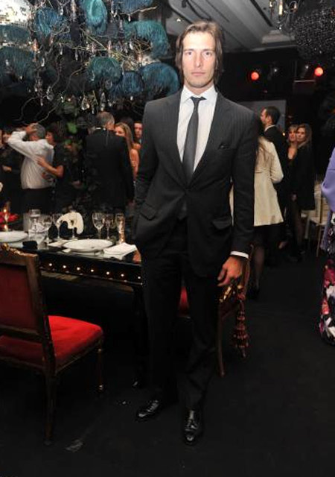
Imaginemos que esta es la “realidad” que queremos representar

Slide 6
Para ello usamos modelos simplificados...
… con esto: orden cero

Slide 7
Para mejorar al modelo debemos contrastarlo

Slide 8

Que podrían ser mejorados ...

Slide 9
Pero seguro estarán muy lejos de la realidad….
(¡por suerte!)

Slide 10
Comentario sobre unidades
Es conveniente trabajar en otro sistema de unidades
1 eV es la energía ganada por un electrón en una diferencia de potencial de 1 V
electronvolt
meV eV keV MeV GeV TeV PeV EeV
Microndas R X Partículas R.C. Gal
Visible Gamma C. Galáctico R.C.E.G.

Slide 11
Nuevas unidades
Magnitud | Ecuación | Unidad
Energía | E | eV
Cant. de movimiento | p = E/c | eV/c
Masa | m = E / c² | eV/c²
A veces, se usan las unidades naturales:
Entonces, todo se mide en eV (alguna potencia)

Slide 12
Einstein postula
El principio de la relatividad
Las leyes que gobiernan los cambios en los estados de los sistemas físicos son iguales para todos los observadores inerciales
El principio de la invariancia de la velocidad de la luz
La luz se propaga en el vacío siempre con la misma velocidad, c, sin importar la velocidad de la fuente emisora de luz

Slide 13


Marco de Referencia
Marco de Referencia
sistema de referencia inercial donde existe la habilidad de medir intervalos temporales mediante un reloj
Espacio (3D) y tiempo → espaciotiempo
Evento
es un punto en el espaciotiempo K=(t,x,y,z)
Por simplicidad, S’ se mueve con velocidad v en la dirección x, entonces K=(t,x,y,z) y K’=(t’,x’,y,z), ya que z’=z e y’=y

Slide 14
Transformaciones de Lorentz
Las ecuaciones que transforman dos marcos de referencia, y que verifican ambos postulados, son
Recordar que estas transformaciones son válidas para un sistema S’ que se mueve con velocidad v en la dirección x, entonces K=(t,x,y,z) y K’=(t’,x’,y,z), ya que z’=z e y’=y

Slide 15
Transformaciones de Lorentz (TL ó Λ)
Grupo de Poincare: Grupo de isometrías del espacio tiempo de Minkowsky
  Traslación temporal (1)
  Traslación espacial (3)
  Rotación espacial (3)
  Boosts espacial (3)
Forman grupo frente a la composición de operaciones
  Hay una isometría “unidad” (no hago nada); existe la inversa (voy y vengo); son asociativas
Las transformaciones de Lorentz (Λ) son un subgrupo del grupo de Poincare (C = 0)
  Preservan el origen (invariante) → Rotaciones y Boosts

Slide 16
Boosts
Transformaciones de Lorentz no rotantes
  Cambios entre marcos de referencia incerciales
Quedan definidos por γ de Lorentz.
Puede demostrarse que un boost en la dirección x puede expresarse
Y luego, S → S' :

Slide 17
Tareas
Verificar que lo anterior representa un boost en la dirección x de un sistema S' a un sistema S
Escribir la transformación Λ para un boost en la dirección z

Slide 18

Factor de Lorentz
Estudiemos la función gamma
γ→infinito si β → 1
(v → c)
γ=1.15 si β=0.5
(v → 0.5c)
γ→1 si β → 0
(v → 0)

Slide 19
Aproximación Newtoniana, v → 0
A velocidades bajas respecto a c, γ → 1, las correcciones relativistas son menores, y entonces
Si v → 0, ¡las transformaciones de Lorentz tienden a las transformaciones de Galileo!

Slide 20
Dilatación temporal y Contracción espacial
El lapso de tiempo entre dos eventos no es invariante de un observador a otro en distintos marcos de referencia
La distancia espacial entre dos eventos no es invariante de un observador a otro en distintos marcos de referencia

Slide 21
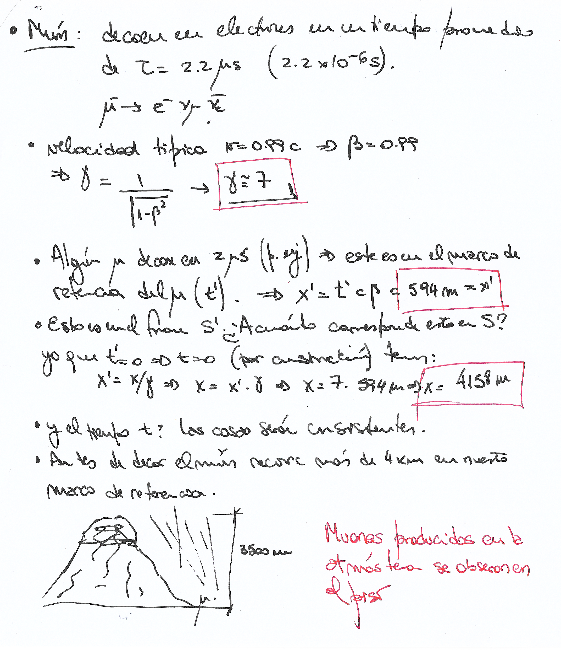
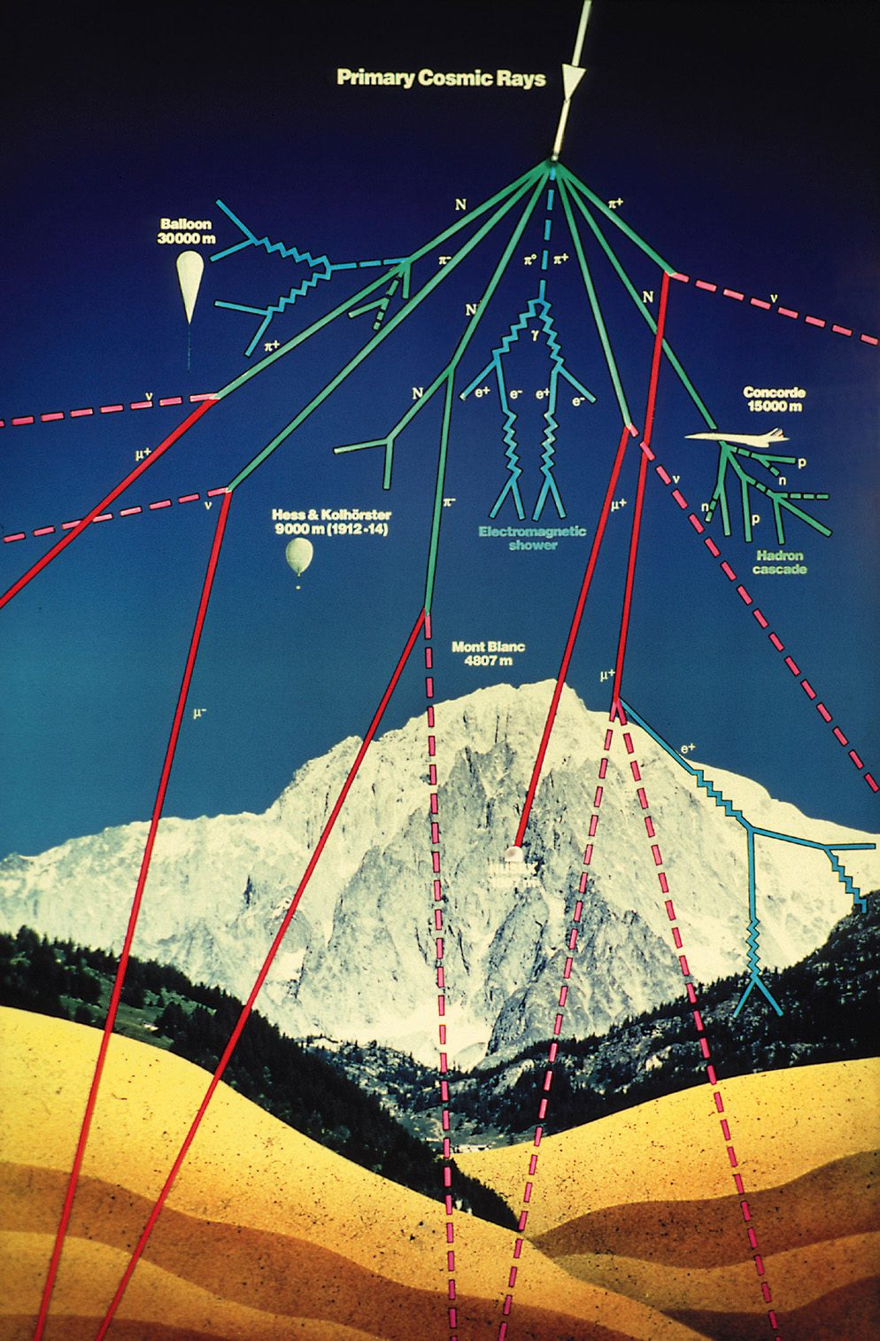
El muón

Slide 22
Regla de suma de velocidades
Sea un objeto en movimiento en el espaciotiempo.
  El observador en S, mide que el objeto se desplaza a lo largo del eje x con velocidad u=dx/dt
  El observador en S’, verá que el objeto se mueve con velocidad u’=dx’/dt’

Slide 23
Intervalo invariante
La velocidad de la luz es invariante, entonces:
Luego, para un fotón:
La invariancia de la velocidad de la luz implica (probar):

Slide 24
Tiempo propio
Dado que cada marco de referencia tiene su propio tiempo, podemos definir un marco de referencia adherido a un objeto en movimiento.
El tiempo de ese marco es el tiempo que “percibe” un observador que se mueve junto con el objeto. Llamaremos a este marco “comovil”.
El tiempo del marco comóvil es el tiempo propio: es independiente de las coordenadas.
Tiempo propio

Slide 25
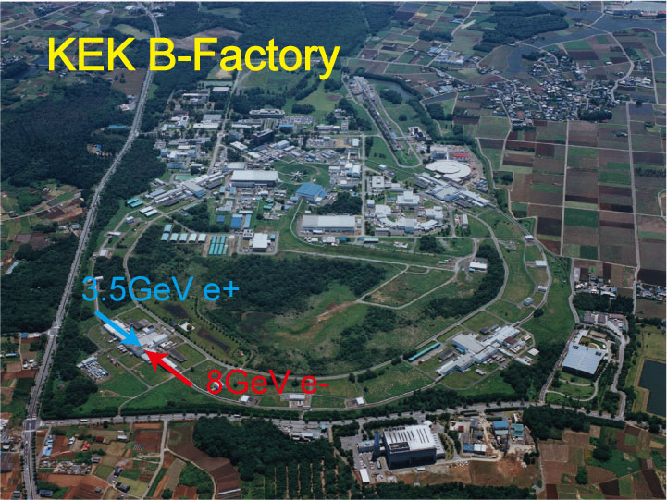
Ejemplo real
Beam asimétrico
Colisión e+/e-
E₊=3.5 GeV
E₋=8.0 GeV
Boost CM:
Tareíta:
Con los valores dados, calcular la vida media τ de un bosón B en el frame del laboratorio (sacar τ₀). Luego, calcular la distancia recorrida en el detector

Slide 26

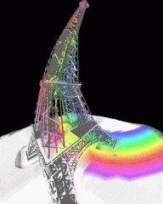
Jugando con la velocidad de la luz
A slower speed of light
http://gamelab.mit.edu/games/a-slower-speed-of-light/
WARP: A Special Relativity Simulator
http://www.adamauton.com/warp/

Slide 27
Otro disclaimer: tensores
Convención de Einstein en notación covariante
  Índices latinos, i,j,k... espaciales (1..3),
  Índices griegos μ,ν,ρ,... espaciotemporales (0..3)
Métrica de Minkowsky (plana)
Convención de signos usual en partículas, (1,-1,-1,-1).
La métrica queda
Definimos cuadrivector contravariante (cuadrivector) a un tensor contravariante de rango 1, que ante una transformación de Lorentz Λ se comporta como:

Slide 28
Tensores
Tensores de rango n
  Transforman según n TL
  Hay tensores covariantes
  Y tensores n-covariantes y m-contravariantes
  Para propiedades generales, ver Cap. 03 Hernández & Núñez

Slide 29
Hasta aquí...
Los postulados de Einstein implican cambios profundos en la concepción de la Naturaleza.
  Estos afectan nuestra percepción de distancia y lapso temporal, de espacio y tiempo.
Las transformaciones de Lorentz indican como transforman las leyes de la física entre dos marcos de referencia inerciales.
  Son las transformaciones válidas entre marcos de referencia.
La mecánica Newtoniana es una aproximación válida para velocidades bajas respecto a la velocidad de la luz.
  ¿Cómo puede ser generalizada?

Slide 30
Diálogo entre dos mundos: dinámica
Newton: - Un cuerpo sujeto a una fuerza constante F durante un tiempo t tendrá una velocidad v=(F/m)t que aumenta con t
Einstein: - Pero Isaac, ¡v<c siempre!
N: ¿Qué? Vos estás equivocado Alberto ¿sino que pasa con mi 2^{da} ley?
E: ¡Ahh! ¿Pero cuál t estarás usando en tu derivada? ¿En que marco de referencia?
N: ¿Cómo? ¿el tiempo no es absoluto? ¿Acaso t no es el mismo para todos los observadores inerciales?
E: Jejejeje…. (sonrisa con mirada pícara)

Slide 31

Pasen y vean

Slide 32
Principios de conservación
En una colisión, el análisis relativista usando la ley de suma de velocidades,
se ve que o bien:
  No se conserva la cantidad de movimiento;
  O bien, la cantidad de movimiento está mal definida en el caso relativista

Slide 33
La conservación de p es un principio básico
Al igual que nos pasó con u, debemos recordar lo que dijo Alberto: al derivar, el tiempo depende del marco de referencia. Antes eso no nos preocupaba:
Y como todos los marcos son equivalentes, ¡podemos usar el marco comovil!
Cant. de movimiento relativista

Slide 34

Magia algebráica (como ejercicio)
Con la nueva definición de p,
aparece una nueva magnitud conservada
m es la masa del objeto
Notar que si v>0, entonces mγ>m

Slide 35

Choque inelástico: ¡¡m₃>m₁+m₂!! energía a masa

Slide 36

Gracias Isaac, seguí participando….

Slide 37
Según Richard Feynmann….
“For those who want to learn just enough about it so they can solve problems, that is all there is to the [special] theory of relativity – it just changes Newton’s laws by introducing a correction factor to the mass”
Luego:
donde

Slide 38
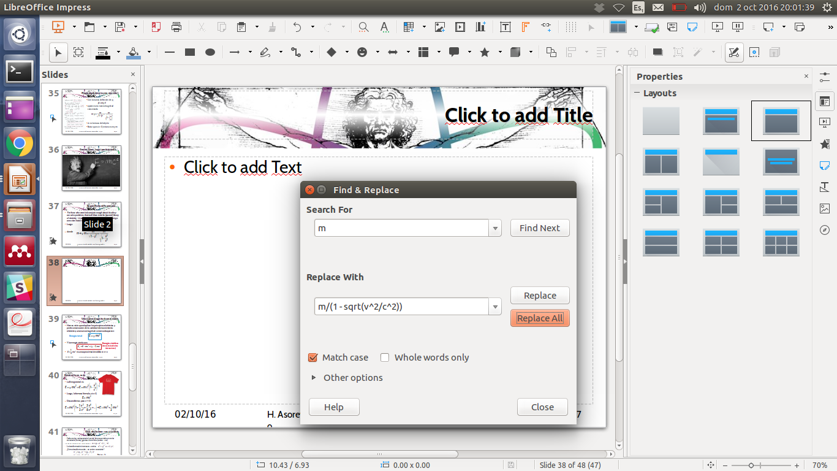
Al final era tan simple….

Slide 39
Una nueva magnitud conservada
Hemos visto que al aplicar los principios relativistas y pedir conservación de la cantidad de moviemiento relativista, una nueva magnitud conservada aparece:
Y la energía cinética es:
es una aproximación válida si v<<c:
Energía total
Energía cinética
(en ausencia de otras interacciones)

Slide 40
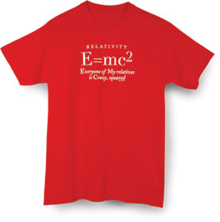
Desarrollo en serie
La Energía total es
Luego, la famosa fórmula, si v=0,
Desarrollemos para v → 0:

Slide 41
Otro disclaimer: cos y contras
Cada vector contravariante (vector) tiene asociado un vector covariante (forma), gracias a la métrica (contra → co)
La transformación inversa co→contra
¿Cómo transforma ante Λ un vector covariante?
Ya que:
(“el tensor métrico sube y baja índices”)
Notar: Si
Λ representa un boost β,
Λ⁻¹ representa un boost -β

Slide 42
(covariantes · contravariantes) → invariantes
Propuesta 1: La composición de dos TL es una TL:
Propuesta 2: El producto escalar es invariante ante transformaciones de Lorentz

Slide 43
Tres invariantes famosos
Intervalo invariante
Derivadas parciales
luego
Cuadrivector Energía-momento: con y :
luego

Slide 44
¿y si la partícula no tiene masa?
¡No importa, tiene energía y tiene cantidad de movimiento
Por ejemplo, un fotón violeta λ=420 nm
→ E = hc/λ = 4.73 x 10⁻¹⁹ J → p = 1.58 x 10⁻²⁷ kg m/s
mejor:
→ E = hc/λ = 2.95 eV → p = 2.95 eV/c
Cantidad de movimiento de partículas sin masa

Slide 45
¿Cómo funciona la conservación?
Y todo por pedir que c tiene que tener el mismo valor para todos los observadores inerciales.
E₅, p₅
E₁, p₁
E₃, p₃
Estado Asintótico Inicial
Estado Asintótico Final
Interacciones
E₂, p₂
E₄, p₄
E₆, p₆

Slide 46
Así funciona este circo
La Energía total se conserva
La cantidad de movimiento total se conserva

Slide 47
Resumen hasta aquí
Cantidad de movimiento relativista (correcto siempre):
Energía relativista (correcta siempre):
Un nuevo invariante relativista
Una sutileza, es una expresión cuadrática
Invariante relativista

Slide 48

Una imagen, mil palabras

Slide 49

Cuántica + Relativdad….
También tenemos
La relatividad anticipa estados con energía total negativa... → PROBLEMAS
Y encima son infinitos → MÁS PROBLEMAS
Partícula en una caja

Slide 50
Peeerooooooo…..
También tenemos
La relatividad anticipa estados con energía total negativa... → PROBLEMAS
Y encima son infinitos → MÁS PROBLEMAS
Aquí no tengo “estado fundamental”
COLAPSO
γ
γ
γ
γ
...

Slide 51
Solución, redefinir un concepto
Dirac (1928) obtiene la versión relativista de la ec. de Schrödinger y observa ese problema
Los electrones obedecen el principio de exclusión de Pauli
Propone que todos los estados de energía negativa están ocupados
Solución
Redefinimos el “vacío” como el estado en el cual todos los estados de energía negativos están llenos

Slide 52
Alegría interminable
No hay colapso porque no hay estados vacíos
γ
γ
γ
E<0
E<0
γ
...
...
...
E>0
E<0
...

Slide 53
Unos detalles sutiles del “modelo”
El espacio está lleno con infinitas partículas
Energía infinita
Energía de punto 0 (como el oscilador armónico)

Slide 54

Materia - antimateria
En una interacción EM (scattering) es posible sacar un electrón del mar
El “hueco” se ve como un electrón positivo
e-
E>0
γ
e+
E<0
...
...

Slide 55
Hasta aquí
Se conocían cuatro partículas:
  Protón (+)
  Electrón (-)
  Fotón (0) ← interacciones cargadas
  Neutrón (0)
Si existía el antielectrón, ¿por qué no un antiprotón?
La idea del antineutrón es más compleja (sin carga)

Slide 56

El núcleo
Un simple modelo atómico
Radio atómico: a0 ~ 53 pm = 53000 fm
Radio núcleo: f0 ~ 1.2 fm
Relación: ~ 44200
Núcleo 4 mm → electrones 177 m
La naturaleza es escencialmente vacío
Calcule el volumen que ocupan las molé-
culas de agua presentes en un balde de 18L

Slide 57
El núcleo existe
Tiene que haber una fuerza más “intensa” que la fuerza eléctrica, la gravedad no es:
Ayuda:
Los núcleos tiene más neutrones que protones

Slide 58
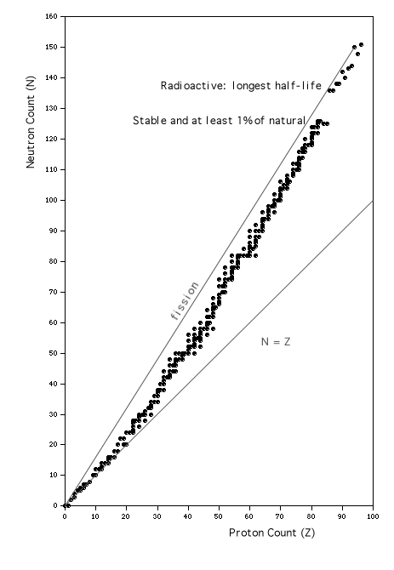
Tabla de nucleídos estables
F_{E} ~ Z²
Neutrones sin carga
¹H₁ ⁴He₂ ²³⁸U₉₂
Los neutrones ayudan a la cohesión
(mantener juntas cosas que no quieren estarlo)
Matrimonio
Fuerza Fuerte

Slide 59

Tabla de nucléidos

Slide 60

Decaimiento Beta, energías
Propuesta para el decaimiento beta del Bismuto-210
Luego, la energía liberada debería ser
#_{e}
T_{e}
E

Slide 61

La medición
#_{e}
Bohr: “La energía no se conserva”
Pauli: La energía se conserva si existe otra partícula: “neutrino”
Decaimiento beta correcto:
1.16

Slide 62
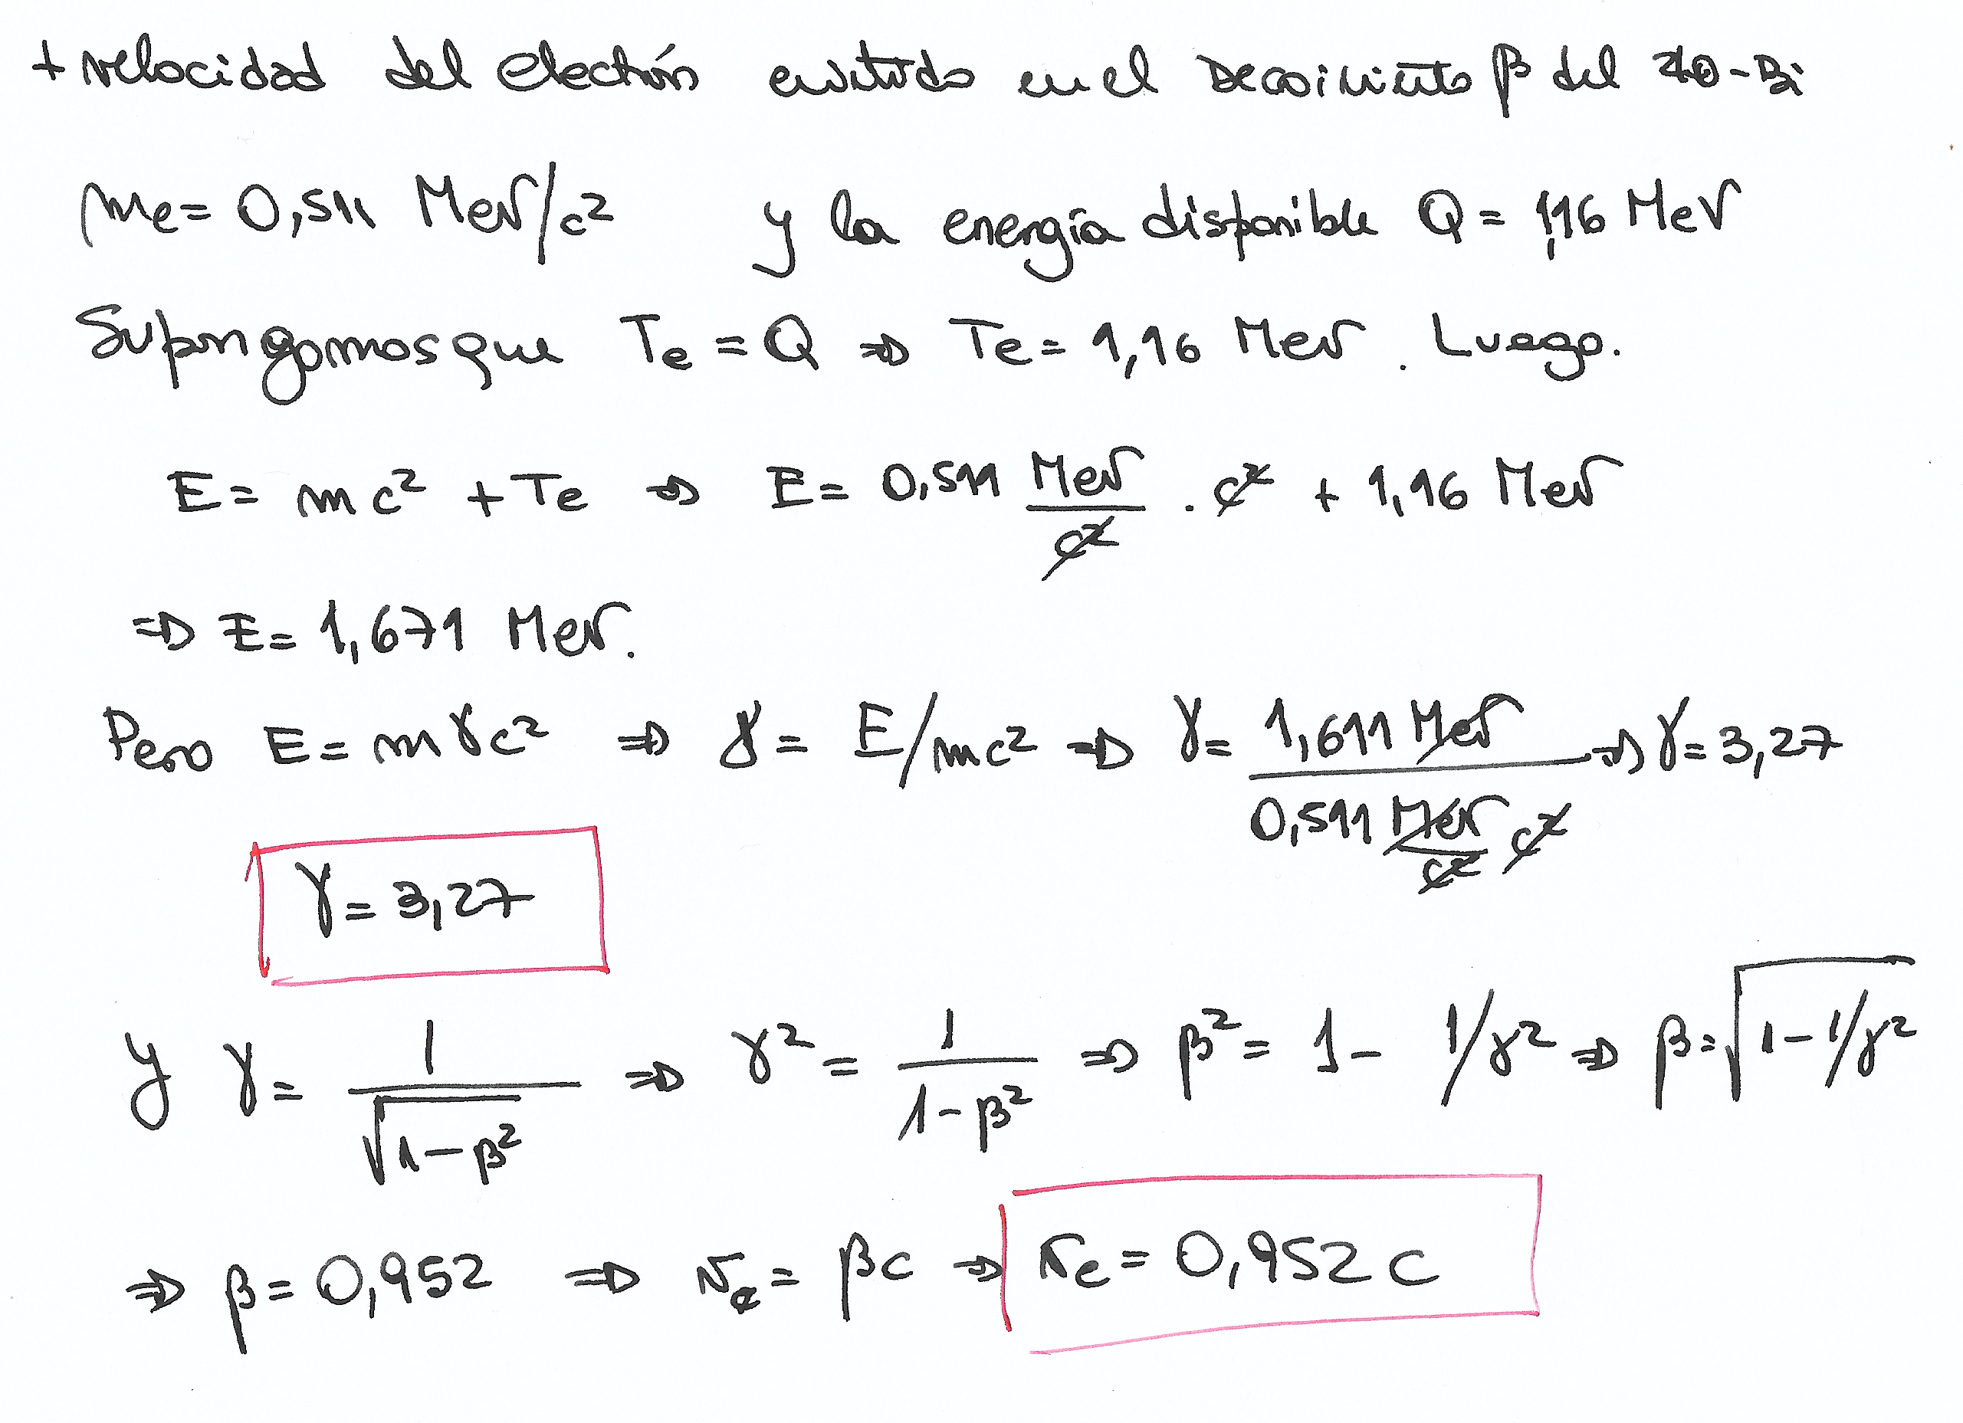
El electrón emitido, ¿es relativista?

Slide 63

Mientras tanto en la atmósfera
… caen rayos cósmicos
Anderson descubre una
partícula m/q ~ 200 m_{e}/e
→ m ~ 100 MeV
Luego, se observa
que también violaba la E

Slide 64

Probemos esto
Sección eficáz neutrinos
~250 años luz de agua (~2 x 10^20 cm)
Usemos 10^20 neutrinos en 1 cm de agua
Tiempos “largos”: Corto alcance. Interaccion Débil

Slide 65
Hasta aquí tenemos...
Sin fuerza fuerte: e, μ, ν_{e}, ν_{μ}, ← Leptones
Con fuerza fuerte: p, n, π, ← Hadrones
Y sus antipartículas. Total: 14 (empezamos con 2)
Fuerzas: γ, g, W, (G) ← Mediadores (Calibre)

Slide 66
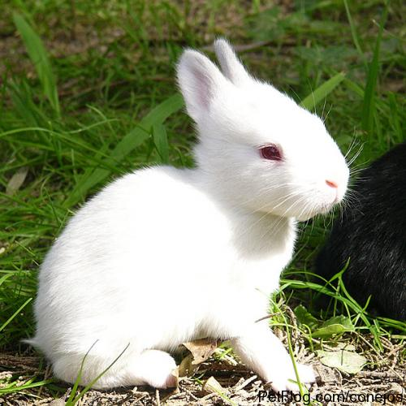
Con los aceleradores

Slide 67
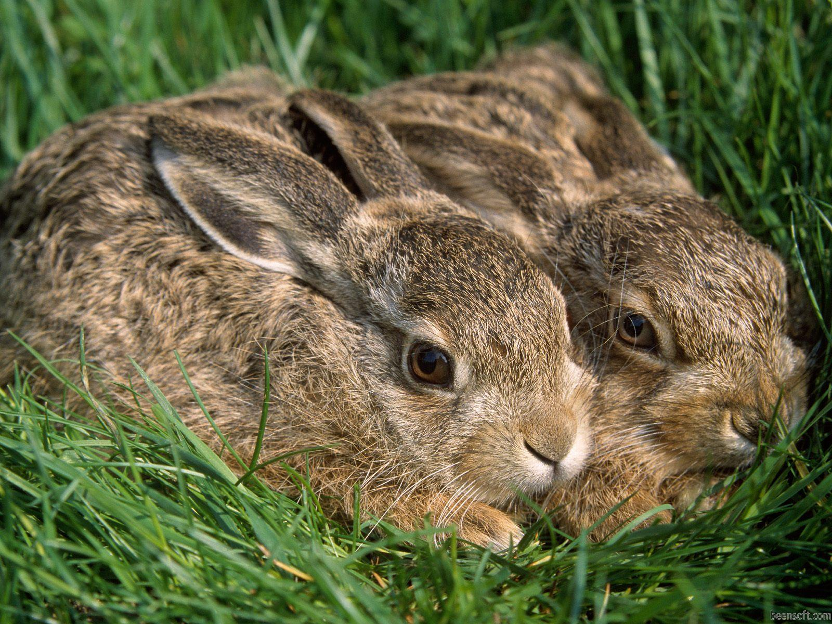
Con los aceleradores

Slide 68
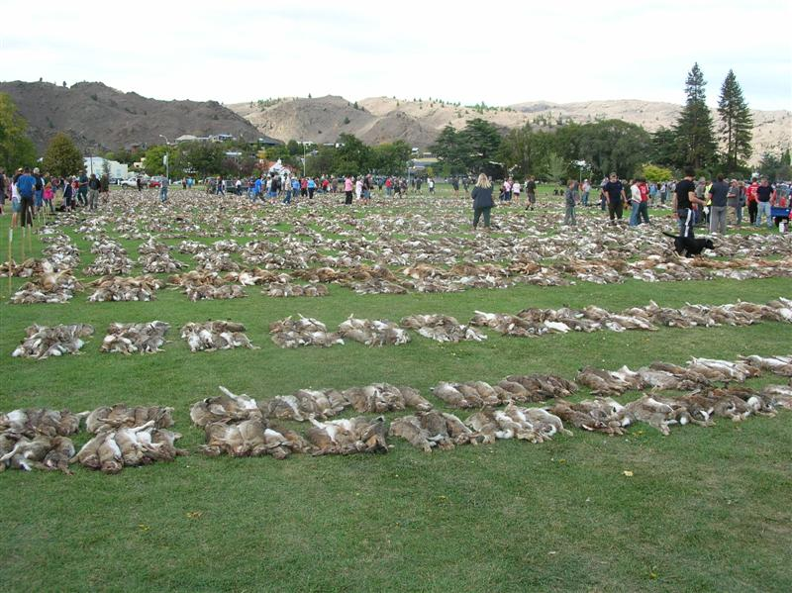
Con los aceleradores
Hoy se conocen ~ 1000 hadrones

Slide 69
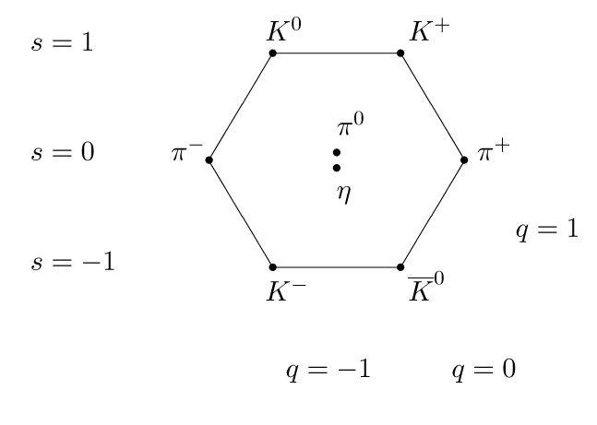
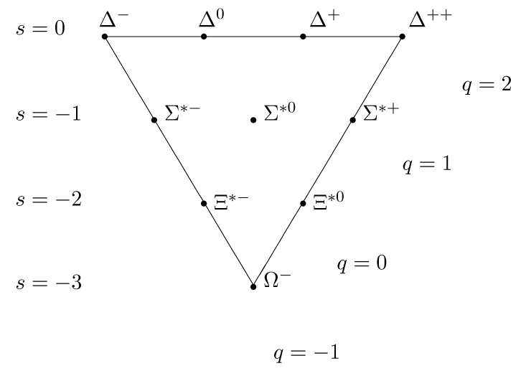
Los hadrones no pueden ser “elementales”
Luego, debe haber partículas más simples
Modelo octuple
(Gell-mann, 1961)
Quarks:
  Se combinan para formar los hadrones
  Tienen carga fraccionaria
  Dos por familia

Slide 70
Quarks, primera generación
Hadrones:
  3 quarks: bariones
  2 quarks: mesones
Primera generación
  “up” y “down”
    Carga eléctrica
      u: +2/3 e
      d: -1/3 e
    masa
      m_{u}: 1.7-3.3 MeV
      M_{d}: 4.1-5.8 MeV
Bariones:
Mesones:

Slide 71
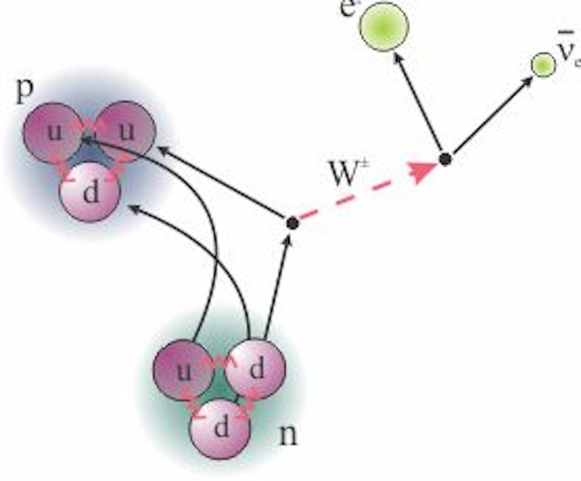
Entonces el decaimiento beta...
Mediada por una interacción débil
En el n⁰, (udd), uno de los quarks d^{-1/3} del neutrón cambia a u^{+2/3} emitiendo un bosón W⁻.
Ahora es un protón p⁺ (uud)
El bosón W⁻ decae en un electrón y un antineutrino electrónico

Slide 72
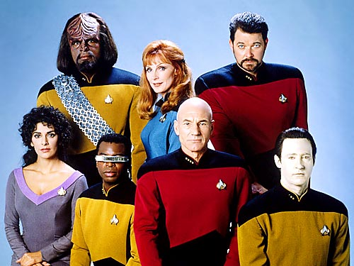
Quarks, the next generation
Segunda generación
  “charm” y “strange”
    Carga eléctrica
      c: +2/3 e
      s: -1/3 e
    masa
      m_{c}: (1.27 +- 0.07) GeV
      m_{s}: (101 +- 29) MeV
Tercera generación
  “top” y “bottom”
    Carga eléctrica
      t: +2/3 e
      b: -1/3 e
    masa
      m_{t}: (172 +- 2) GeV
      M_{b}: (4.19 +- 0.18) GeV

Slide 73
Una disgresión sobre cargas
Fuerza eléctrica Fuerza Gravedad

Slide 74
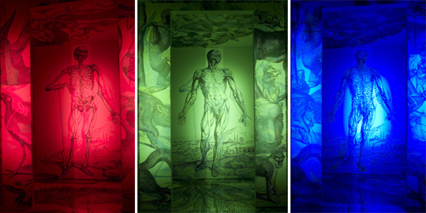
Interacción fuerte: el color del mundo
Fuerzas y cargas
  G: una carga (masa)
  EM: dos cargas (+,-)
  W: “una” carga (w)
  FF: tres cargas (r,g,b)
El color no se observa: la naturaleza es “blanca”
Bariones: (qqq) o (qq qq qq)/3
Mesones: (qq) (nota: el magenta es el antiverde)
8 Gluones: (rojo antiverde), (azul antirojo), ...

Slide 75
¿Y los leptones?
Tenemos 3 generaciones de quarks
3 generaciones de leptones:
  e, ν_{e}
  μ, ν_{μ}
  τ, ν_{τ}
m_{τ} = 1776.99 MeV

Slide 76
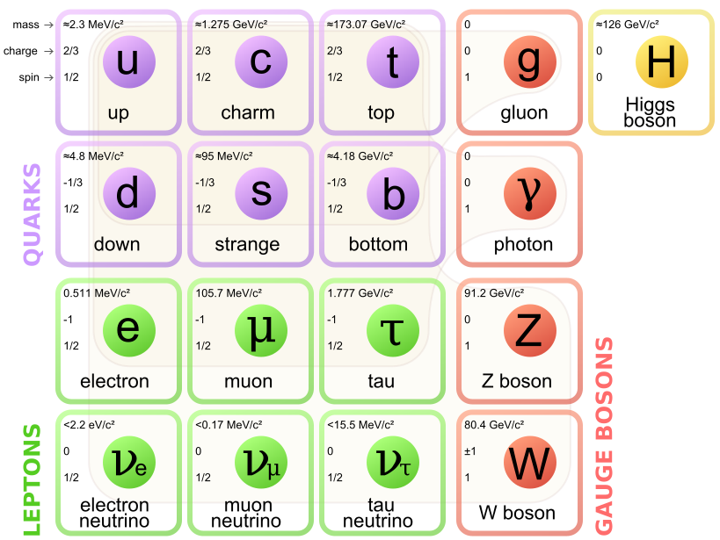
La foto de la familia...

Slide 77
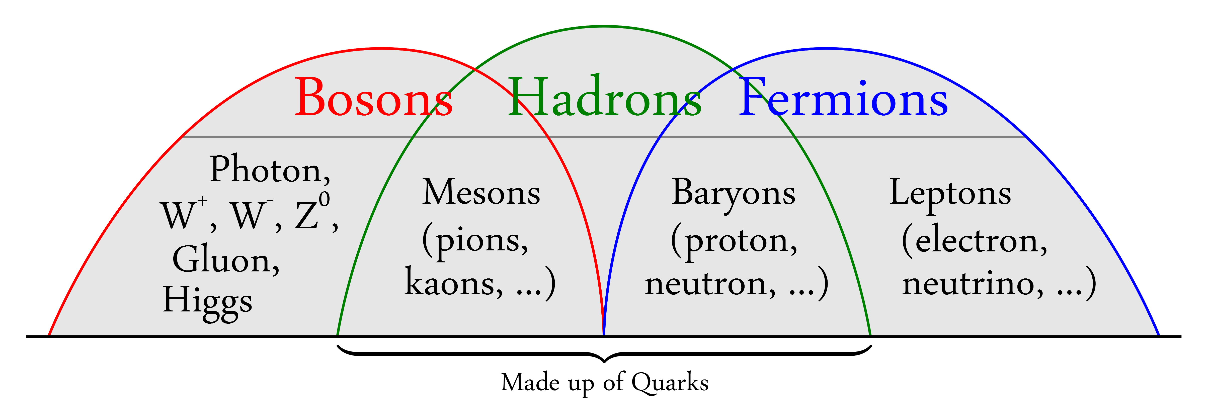
Clasificación de partículas
Teorema de Espín-Estadística (Bosones-Fermiones)
Carga de Fuerza Fuerte (hadrones o mesones)
Materia
Interacciones

Slide 78
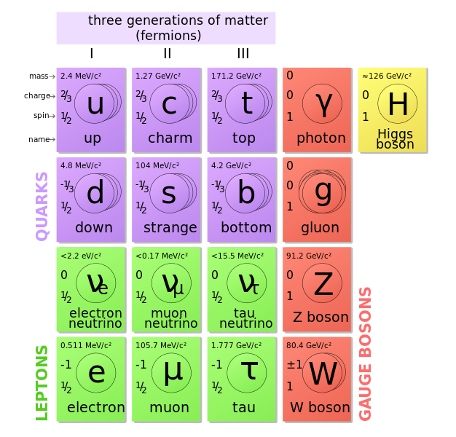
Leptones, quarks y mediadores
Materia
Interacciones
Masa
Parece inocente:
  (6·2) leptones = 12 l
  ((6·3)·2) quarks = 36 q
  (1+8+3+1)=13 bosones de calibre (gauge, interacciones)
61 partículas “fundamentales”

Slide 79
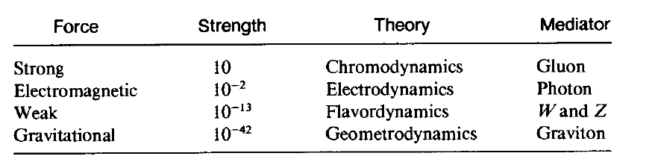
Cuatro interacciones cuatro
Dos de largo alcance (infinito) → Gravedad y EM
Dos de muy corto alcance (~fm) → Débil y fuerte

Slide 80
Teorema de Noether
Simetrías de las ecuaciones ↔ Cargas conservadas
  Invariancia rotaciones ↔ Cons. momento angular
  Invariancia traslaciones espaciales ↔ Cons. momento lineal
  Invariancia traslaciones temporales ↔ Cons. Energía
    Ver por ejemplo, Landau & Lifshitz, Vol 1 (Mechanics, Cap II)
    Para simetrías, caldo Knorr, Landay & Lifshitz, Vol 3 (Quantum Mechanics, Non-Relativistic Theory, Cap XII)
¡Cuidado! Dice “simetría de las ecuaciones”, no del problema → un cuerpo en rotación puede no tener un sólo eje de simetría pero conserva el impulso angular
Las ecuaciones de movimiento son simétricas ↔ ↔ Hay cargas conservadas

Slide 81
Acción, simetrías y cargas
¿Qué fue primero, el huevo o la gallina?
  ¿La conservación de la energía o la invariancia temporal?
Aquí es simple: el huevo fue primero...
  Los principios de conservación se basan en observaciones de los sistemas naturales → “prejuicios”
  Las ecuaciones movimiento, y por ende la acción, debe tener las simetrías necesarias para verificar las conservaciones observadas
“La carga [eléctrica] es una magnitud conservada”
Significa que nunca en la historia (es decir, nunca hasta hoy y esperamos que eso no cambie -prejuicio-) se observó un proceso donde la cantidad de carga [eléctrica] inicial y final difieren
Moraleja 1: Nuestra acción deberá incluir alguna simetría que, Noether mediante, contemple la conservación de la carga eléctrica
Moraleja 2: La física es una ciencia natural, de carácter observacional y/o experimental → no es una ciencia “exacta”

Slide 82
Nuevas cargas conservadas
Conservación de la Energía (E)
Conservación del impulso lineal (p)
Conservación del impulso angular (J)
Conservación de la carga eléctrica (Q)
Conservación del número leptónico (L)
  electrónico (L_{e})
  muónico (L_{μ})
  tauónico (L_{τ})
Conservación del número bariónico (B)
Atención: una magnitud conservada hoy podría no haberse conservado en el pasado y viceversa ↔ Simetrías rotas

Slide 83
Número leptónico
Sean las siguientes reacciones/decaimiento:
Algunas se producen, otras no
La 2da viola la conservación de la carga eléctrica
¿Qué pasa con la 4ta?
La cantidad de leptones (o antileptones) por familia (o sabor) debe conservarse!

Slide 84
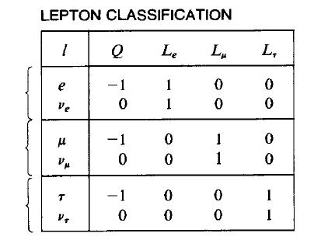
Magnitudes conservadas
Carga eléctrica
Número leptónico por sabor (flavor)
Las antipartículas tienen signos opuestos en todos los números
Entonces, hay “12” leptones diferentes
Los números antes y después de la reacción deben conservarse

Slide 85
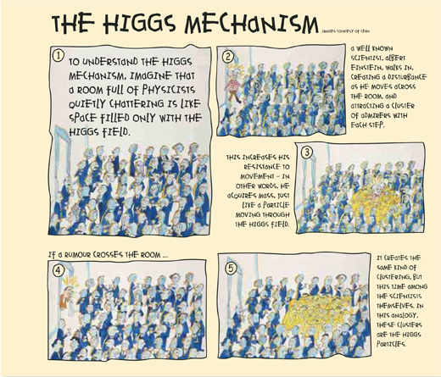
Para terminar, el Higgs

Slide 86

Tratamos de describir la naturaleza

Slide 87
Hacemos lo que podemos

